Slide 1




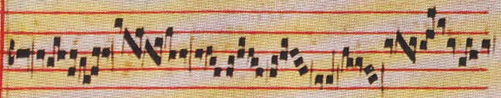
ERASMUS PLUS
NOTES OF EUROPE
NOE
I.I.S.S E. Giannelli Liceo Musicale
CASARANO

Slide 2
LABORATORIO
Ricerca-Studio sui pensatori alle origini del CONCETTO MUSICALE EUROPEO

Slide 3
Laboratorio a cura dei docenti:
F. Protopapa;
M. Potenza
S. Rizzo

Slide 4
ALLIEVI-RICERCATORI
Arlotta Sara (Canto Lirico)
Carafa Gabriele (Pianoforte)
Cucinelli Leonardo (Chitarra)
Fattizzo Sharon (Pianoforte)
Gerotto Matteo (Contrabbasso)
Greco Chiara (Canto Lirico)
Lazzari Maria Irene (Percussioni)
Marsala Chiara (Flauto Traverso)
Pizzolante Stefano (Pianoforte)
Scarciglia Luana (Canto Lirico)
Sergi Pierluigi (Chitarra)

Slide 5
“MAGNA GRECIA E TERRA D’OTRANTO” CULLA DELLE INNOVAZIONI MUSICALI EUROPEE

Slide 6
PENSATORI ANTICHI DELLA MAGNA GRECIA
PITAGORA DA METAPONTO
ARCHISTASSENO DA TARANTO
ARCHITA

Slide 7
LA MAGNA GRECIA
La Magna Grecia era area di collocazione nell’Italia meridionale che comprendeva vaste zone delle attuali Puglia, Basilicata, Calabria, Campania
Dal VII secolo secolo A.C. III secolo A.C.

Slide 8
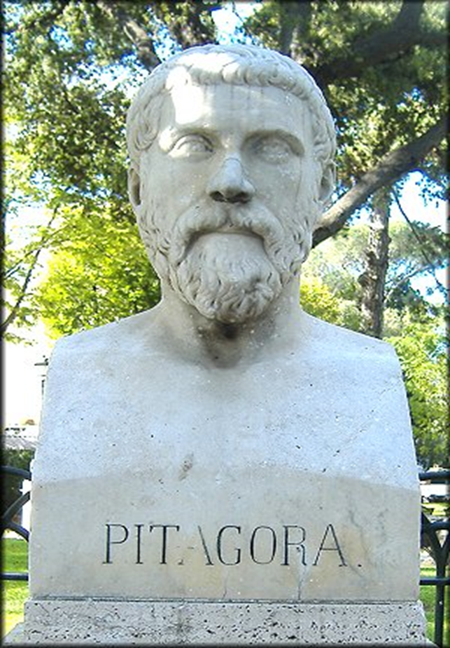
PITAGORA
NOME: Pitagora
COGNOME: Da Samo
DATI ANAGRAFICI: Samo, 570
a.C. circa – Metaponto, 495
a.C. circa
Aree d'Influenza: Egitto,
Babilonia, Crotone, Magna
Grecia (Taranto, Metaponto)
PROFESSIONE: matematico,
politico, taumaturgo,
astronomo, scienziato
OPERE: Trattati e Opere a carattere Filosofico, Religioso, Matematico, Musicale

Slide 9
MOTIVAZIONI DI RICERCA
Pitagora è il primo filosofo a intuire lo stretto rapporto tra fenomeni musicali e studi matematici.
A lui si deve la teorizzazione del monocordo e attraverso l’evoluzione di esso giunge alla composizione della “SCALA PITAGORICA”.

Slide 10
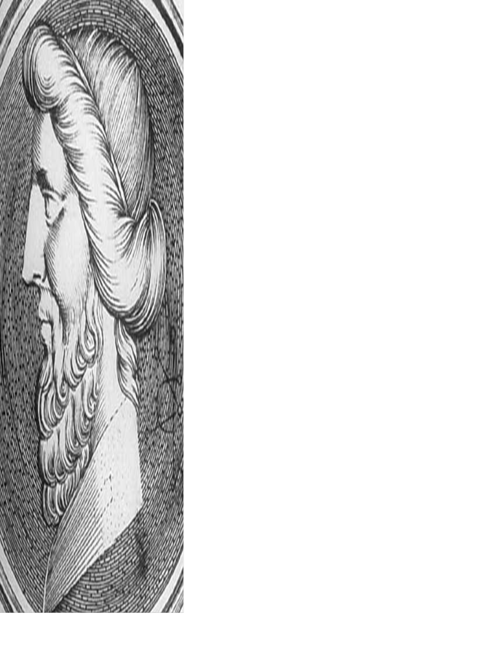
ARCHITA
Nome: Archita
Cognome: Da Taranto
Dati anagrafici: 428 a.C. –360 a.C
Zone aree d‘ influenza : Taranto-Mattinata
Professione: filosofo, matematico e politico greco antico
Opere: Trattati e Opere a carattere Filosofico, Politico , Matematico, Musicale oltre a importanti studi di meccanica.

Slide 11
MOTIVAZIONI DI RICERCA
Archita compie studi relativi all'altezza dei suoni determinando la loro velocità di propagazione; descrive la costruzione delle scale musicali nei tre generi diatonico, cromatico ed enarmonico.
Teorizzò, inoltre, che l'ottava poteva essere divisa in 12 semitoni ed indicò un divisore che ne consentisse la partizione .

Slide 12
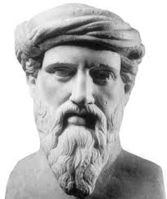
ARISTOSSENO
Nome: Aristosseno
Cognome: Di Taranto
Dati anagrafici: 375 a.C. – dopo il 322 a.C.
Area d ‘ influenza : Taranto
Professione: compositore e filosofo greco antico, peripatetico e scrittore di teoria musicale
Opere: Trattati e Opere a carattere Filosofico, Religioso, Matematico, Musicale

Slide 13
MOTIVAZIONI DI RICERCA
Attribuisce alla musica valore etico educativo e didattico. Impiegandola la musica come disciplina estetica per lo sviluppo armonico dell’anima e del corpo. In “Elementi di Armonia” riconosce l’importanza della memoria musicale come parte fondamentale del processo di riproduzione. Per Aristosseno compito del compositore è creare corrispondenze fra Parola-Ritmo-Suono.

Slide 14
COMPOSITORI E PENSATORI DI
“TERRA D’OTRANTO”
Girolamo Melcarne
Leonardo Leo
Giovanni Paisiello

Slide 15
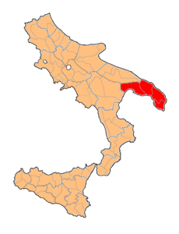
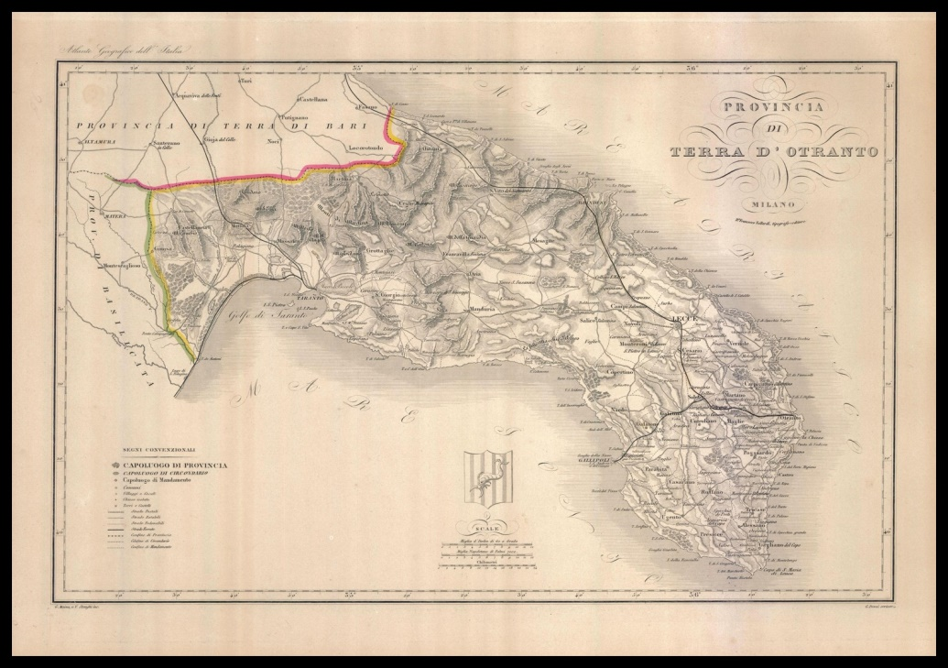
TERRA D’OTRANTO
( 1231 -1861)
Provincia del: Regno di Sicilia, Regno di Napoli e Regno delle Due Sicilie definitivamente smembrata nel 1861 con L’Unità d’ Italia.

Slide 16
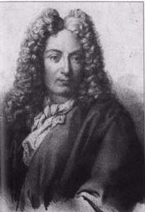
“GIROLAMO MELCARNE IL MONTESARDO”
NOME Girolamo
COGNOME Melcarne (detto il Montesardo).
DATI ANAGRAFICI
nacque a Alessano, intorno al 1580-1645 circa.
Aree d’influenza
si sposta per Tricase, Roma, Firenze, Ancona, Bologna, Napoli
PROFESSIONE
Organista nella Basilica romana di S.Maria in Trastevere, cantore nella Basilica di San Petronio a Bologna, maestro di cappella nella Cattedrale di Fano e Ancona.
OPERE
Il «picciolo libretto di balletti», intavolatura alfabetica per chitarra. Compositore di due madrigali a cinque voci miste “E così vagli il pianto ch’esc’o mio sol, da bei vostr’occhi” e “Quando l’alba novella adorn’il crin di rose” e di quattro mottetti sacri fino a otto voci. Brani in stile fiorentino “O fortunati giorni”. Con l’opera “I lieti giorni a Napoli” tenta di lodare Napoli e la sua bellezza.

Slide 17
MOTIVAZIONI DI RICERCA
Girolamo Montesardo teorizza una nuova intavolatura alfabetica per chitarra, da cui la celebre opera 'balletti sulla chitarra spagnola', nonchè un nuovo sistema di accordatura dello strumento.

Slide 18
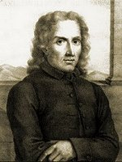
Leonardo Leo
COGNOME: LEO
NOME: LEONARDO ORONZO SALVATORE
DATI ANAGRAFICI: A SAN VITO DEI NORMANNI IL 5 AGOSTO 1694-NAPOLI 31 ottobre 1744
AREE D’INFLUENZA: ROMA-NAPOLI-LORETO
PROFESSIONE: COMPOSITORE ITALIANO
OPERE: MUSICA SACRA E ORATORI, OPERE BUFFE E DRAMMI, MUSICA DA CAMERA E SINFONICA
CONCERTO IN G MAJOR PER FLAUTO, 2 VIOLINI E BC
SINFONIA IN A MAJOR
6 CONCERTI PER VIOLONCELLO
ORATORIO PER IL SANTO NATALE

Slide 19
MOTIVAZIONE DI RICERCA
Celebre compositore e capostipite della SCUOLA NAPOLETANA del XVIII sec.
D'importanza notevole le sue composizioni strumentali che influenzeranno tutti i compositori del periodo classico.

Slide 20
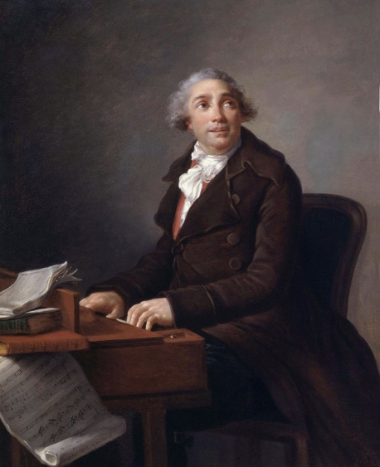
GIOVANNI PAISELLO
Nome: GIOVANNI
Cognome: PAISIELLO
Dati anagrafici: 9 MAGGIO 1740
5 GIUGNO 1816
Aree d’infuelnza: TARANTO, NAPOLI, PARIGI, RUSSIA, VIENNA
Professione: COMPOSITORE
Opere: NINA, NITTETI, IL BARBIERE DI SIVIGLIA, LA SERVA PADRONA, IL RE TEODORO IN VENEZIA, DEMETRIO, L’IDOLO CINESE, L’ARABO CORTESE,
ARTASERSE, DARDANE’

Slide 21
MOTIVAZIONI DI RICERCA
Compositore fra i massimi esponenti dell'Opera Buffa Napoletana.
Le sue opere furono rappresentate in tutti i maggiori teatri d’Europa, contribuendo alla creazione dello stile operistico italiano.

